Slide 1

برنامج التكوين: توظيف تكنولوجيات الإعلام والاتصال
الحصة الرابعة : إنشاء فضاءات التواصل
(فيسبوك- كلاسروم- مدونة- موقع ويب-لوحة العصف)
Programme de formation :UTILISATION DES TICs
4ème SEANCE :CREATION D’ESPACES DE COMMUNICATION
)Facebook-classroom-blog-site –Jamboard )
www.unesco.dz
natcomalgerie@unesco.dz
cnaesc.reseau.unesco@gmail.com
Abdelkader MISSOUM
عبد القادر ميسوم
Notes:
في تقديم

Slide 2
الأهداف المنشودة من إنشاء فضاءات التواصل
يهدف إنشاء فضاءات التواصل التكفل بما يناسب أداء دور المنسق الولائي والعمل وتنشيط المؤسسات المرشحة في الشبكة ذلك علما أن هذه الأهداف المنشودة هي:
تواصلية :
تهدف إلى الإعلام والتبادل بين أعضاء الجماعة التربوية عامة وشبكة المدارس و النوادي المنتسبة لليونسكو خاصة.
تنظيمية:
تهدف إلى ضبط الترتيبات العملية وتنسيق النشاطات والمشاريع والتظاهرات والمبادرات ....
موضوعاتية:
تهدف إلى نشر المعارف العلمية والمعلومات التربوية والتثقيفية التي تخدم البرامج التعليمية الرسمية وتتماشى مع المرجعيات الوطنية والقيم والأفكار العالمية التي نتقاسمها مع البشرية والمسجلة ضمن الموضوعات التي تعمل على أساسها هيئة اليونسكو والألكسو، ومن بينها: التربية على التنمية المستدامة، المحافظة على البيئة والتراث، العدالة وحقوق الإنسان والديمقراطية، والتبادل بين الثقافات...

Slide 3

أدوات استعمال تكنولوجيات الإعلام والاتصال
ملخص
.إنشاء حساب GMAIL شخصي لكل متكون والتعامل مع رابط Google meet و Zoom
.إنشاء عروض باستخدام تطبيقات كلاسيكية مثل WORD و PPT
تحويل عروض من ppt إلى فيديو
.استعمال تطبيقية جمع المعلومات آليا GOOGLE FORMS
إنشاء قناة YOUTUBE
إنشاء قوائم تشغيل Playlists
إنشاء صفحة تواصل اجتماعي Facebook
استعمال فضاء تخزين الموارد DRIVE
إنشاء أقسام افتراضية دراسية Classrooms
إنشاء مدونة Blog وموقع ويب Site Web على Google site

Slide 4
Outils de mise en œuvre de la stratégie de e-learning
Créer/disposer d’un COMPTE GMAIL avec usage des lien Zoom et Google Drive
Créer des supports (des cours) pédagogiques en utilisant des applications classique telles que WORD, PPT
Créer/transformer des cours ppt en VIDEO
Elaborer des formulaire et des questionnaires d’évaluation) via GOOGLE FORMS
Créer/disposer d’ une CHAINE YOUTUBE
Créer/ disposer de Playlists
Créer une page de réseaux sociaux Facebook
Accéder au DRIVE pour disposer des ressources
Créer des CLASSROOM(les enseignants)
Créer un blog et un site Web par Google Site

Slide 5
توظيف تكنولوجيات الإعلام والاتصال في التربية
توزيع للتدريبات والندوات المرئية للمنسقين الولائيين - معدل
التــــــــــــــــــــــــــدريبات | الأسبوع
0 | الأسبوع 1
ندوة مرئية تدريبية وتفاعلية | الأحد 1
إنجاز عرض بالورد والبوربوينت Power point et Word | الأسبوع 2
تحويل عرض بالبوربوينت إلى فيديو Vidéo+ Ppt
ندوة مرئية : تقويم الأعمال المنجزة | الأحد 2
إنجاز قناة يوتيوب YouTube إنجاز قائمة تشغيل Playlist | الأسبوع 3
ندوة مرئية : تناول وضعيات محاكاة | الأحد 3
إنشاء صفحة تواصل اجتماعي Facebo شاء أقسام افتراضية بـ Google Classrooms | الأسبوع 4
ندوة مرئية: عرض بعض الأعمال وتقويمها | الأحد 4
فضاء تخزين المعلومات Drive(15 Go) et autre cloud إنشاء مذونة وموقع ويب بـ Google Site | الأسبوع 5
ندوة مرئية: عرض التطبيقات ونتائجها | الأحد 5

Slide 6
العمل على التواصل بين الناس المهتمين ببعضهم
تسجيل لمن له13 + وفق طرق موضحة على اليوتيوب باستعمال الكلمات المفتاحية
موقع ويب:
www.facebook.com
لماذا؟
كيف؟
أنشأه مارك زوكربيرغ
استخدمه 2,24 مليار شخصا في 2020
تشبيك اجتماعي
متعدد اللغات
160لغة
FACEBOOK فيسبوك
ماذا؟
من؟
متى؟
أين؟
أسس في 4فبراير 2004
المقر: كاليفرنيا
ضم
إنستغرام Instagram
واتس آب WhatsApp s
أوكلوس في آر Oculus VR
...
يتوسع إلى
METAVERSE?
https://fr.wikipedia.org/wiki/Facebook

Slide 7
فضاءات تواصل وفق تطبيقات ضمن منصة Gmail

Slide 8
تطبيقات Gmail
فتح المدونة بالنقر على بلوجر
من علبة Gmail أو محرك البحث google

Slide 9
فتح بلوجر Blogger وتتبع خطوات انشاء مدونة باستعمال الأدوات المقدمة
ابدأ باسم المدونة

Slide 10
فتح بلوجر Blogger وتتبع خطوات انشاء مدوة باستعمال الأدوات المقدمة
الأدوات
ابدأ باسم المدونة

Slide 11
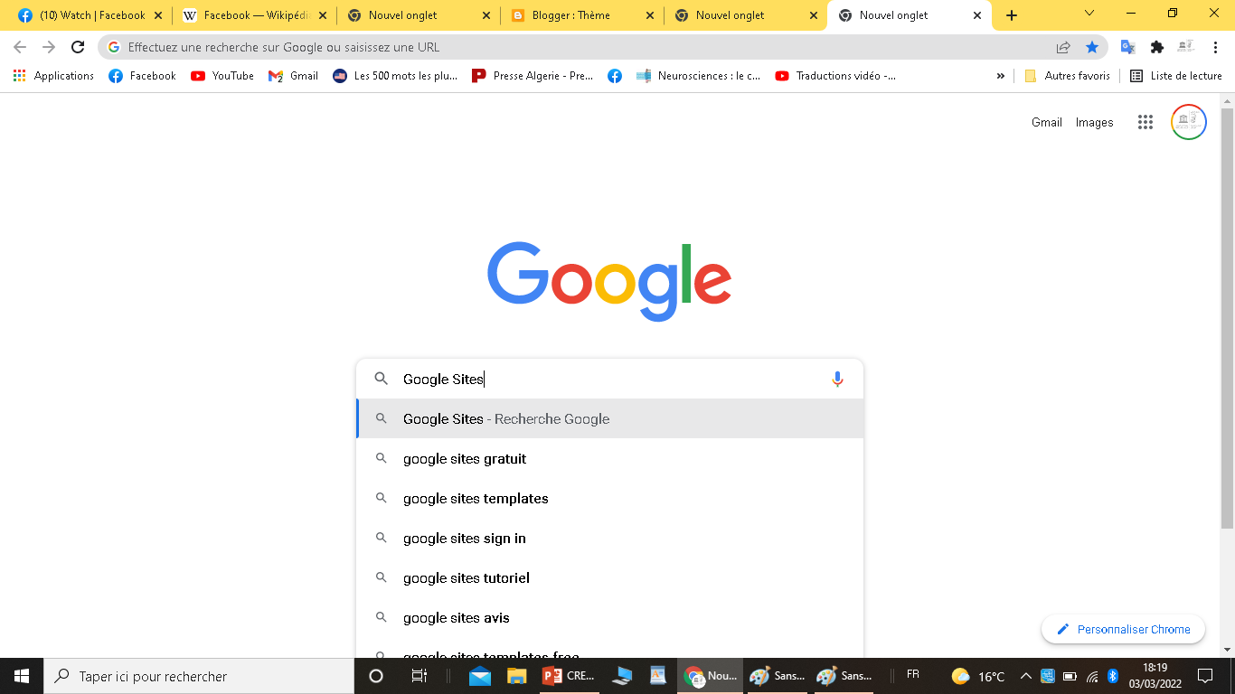
موقع الويب يوجد على Gmail أو عن طريق محرك البحث Google
أين تجد موقع الويب ؟

Slide 12
أنقر على Google Sites

Slide 13
بالنقر على علامة + تفتح مشروع "إنشاء موقع ويب"

Slide 14
نموذج : مشروع موقع ويب ...عنوانه ) التعلمية (Apprenance-

Slide 16
أقسام Classroom

Slide 17
لوحة العصف Jambord - مثال

Slide 18
لوحات العصف Jambord

Slide 19
ولاية......
المنسق الولائي لشبكة المدارس المنتسبة لليونسكو
(الإسم واللقب)

Slide 20
شكرا
على حسن المتابعة

